Slide 1
Grupo de Trabajo de Inversiones Sesión número 006
Marzo 2015

Slide 2
Orden del Día
Grupo de Trabajo de Inversiones
Sesión número 006
18 de marzo de 2015
Informe sobre resultados y estrategia de inversión del Fondo de Apoyo a las Necesidades de Vivienda de los Trabajadores (FANVIT).
Informe sobre la composición del portafolio del FANVIT.
Informe sobre los avances en la implementación del FANVIT.
Informe sobre los avances en la implementación del FINVIT.
Informe sobre la autorización al INFONAVIT como inversionista institucional.
Informe sobre la modificación a las Bases de Funcionamiento del Comité de Inversiones con base a las nuevas disposiciones de la CNBV.

Slide 3
Entorno Económico Internacional
El 28 de febrero el Banco Central de China decidió volver a reducir la tasa de referencia a un año, pasando de 5.60% a 5.35%.Y dejó entrever que adicionales podrían ser instrumentados en caso de ser necesario.
Solidez de mercado laboral contrasta con datos de consumo. Modificó ligeramente ánimo de los inversionistas sobre los incentivos que tendría la FED para iniciar un proceso de normalización (freno USD y bolsas). Confianza del consumidor nivel más bajo en cuatro meses.
El nivel de desempleo continúa a la baja, pasando de 5.60% en enero a 5.5% en febrero. Este dato positivo desencadenó una vez más el apetito de los inversionistas por USD. Los efectos de la divergencia de la política monetaria se intensificaron con el Banco Central Europeo. El índice del dólar (DXY) alcanzó su mayor nivel desde el 2003. EURO nivel más bajo de ese mismo año. El tipo de cambio USD/MXN registra el mayor nivel alcanzado desde el 2009.
La siguiente reunión de la Reserva Federal de EUA será el 18 de marzo, se espera que no haya cambios en la política monetaria. Lo que sí se espera es que quiten la palabra "paciencia" del comunicado, refiriéndose al tiempo que esperarán antes de subir tasas.

Slide 4
Entorno Económico Internacional
Las expectativas de los especialistas de mercado muestran que la primera alza de tasa de la Reserva Federal ocurra en el segundo semestre del año, una vez que los datos económicos se consoliden.
En la parte de las tasas de interés de EUA, la curva de treasuries ha venido descontando un incremento de la tasa de referencia de la FED en 50 PB, los cuales se han reflejado en incremento en las curvas de las tasas de países emergentes.
El día 9 de marzo, arrancó el programa de recompra de bonos en Europa. La proporción de compra por país será de acuerdo al tamaño de cada miembro, en países como Francia y Alemania las tasas de los bonos a 5 años ya han operado a tasas negativas y se espera que se mantengan muy bajas por un periodo prolongado de tiempo.
La expectativa al cierre del año para la tasa de 10 años de los treasuries es de 2.60% de acuerdo al consenso del mercado, fundamentado principalmente por un mejor valor relativo respecto a los bonos de 10 años de países de la zona euro que reflejan tasas entre 0.25% y 0.50%, estos niveles de tasa harán que la demanda de treasuries aumente y contenga cualquier incremento agresivo de las mismas.

Slide 5
Entorno Económico Nacional
El 20 de febrero se publicó el dato de crecimiento en México para 2014 de 2.10%, en línea con las expectativas de mercado que fueron ajustando a la baja durante el año.
Los especialistas económicos revisaron a la baja las expectativas de crecimiento para 2015 de 3.50% a 3.10%.
La inflación ha tenido un gran inicio de año, convergiendo en apenas dos meses al objetivo de Banxico de 3.00%. El cambio en las tarifas de larga distancia así como la baja en los precios de productos frescos han sido los factores principales a considerar.
Después de haber alcanzado máximos históricos en jornadas consecutivas, el 11 de marzo, la Comisión de Cambios de Banxico anunció nuevas medidas para aminorar la volatilidad del tipo de cambio .
El mecanismo será de subasta diaria de 52 Millones de USD sin precio mínimo, sin afectar la subasta de 200 MDD que se activa con movimientos de 1.50% a la alza.
Fuente: Bloomberg
Fuente: Bloomberg

Slide 6
Entorno Económico Nacional
El peso mexicano se ha visto afectado por el fortalecimiento del dólar respecto a la mayoría de las monedas, siendo de las monedas menos afectadas en relación a otras economías emergentes como Brasil o como el EURO que han tenido una depreciación de alrededor de un 15% desde inicios del año, comparado con un 4% del peso mexicano.
A pesar de la depreciación, no se ha visto un traspaso inmediato en el alza de los precios de artículos de importación que afecte la inflación, la cual se ha visto contenida. La siguiente junta de Banxico será el 18 de marzo.
Incrementos de producción de petróleo en EUA impactaron de nuevo el precio de la mezcla mexicana. La mezcla mexicana de petróleo se ha mantenido por debajo de 50 USD por barril durante el último mes, se espera que durante los próximos meses se anuncien los detalles de la primera subasta de los mantos petrolíferos más atractivos contemplados en la reforma energética.
Se espera que Banxico haga su primer movimiento de alza de tasa de referencia al mismo ritmo que la FED buscando mantener el diferencial entre las tasas estable, de manera que al final del año haya un incremento acumulado de 50 PB de acuerdo a la encuesta de expectativas de los especialistas de mercado.

Slide 7
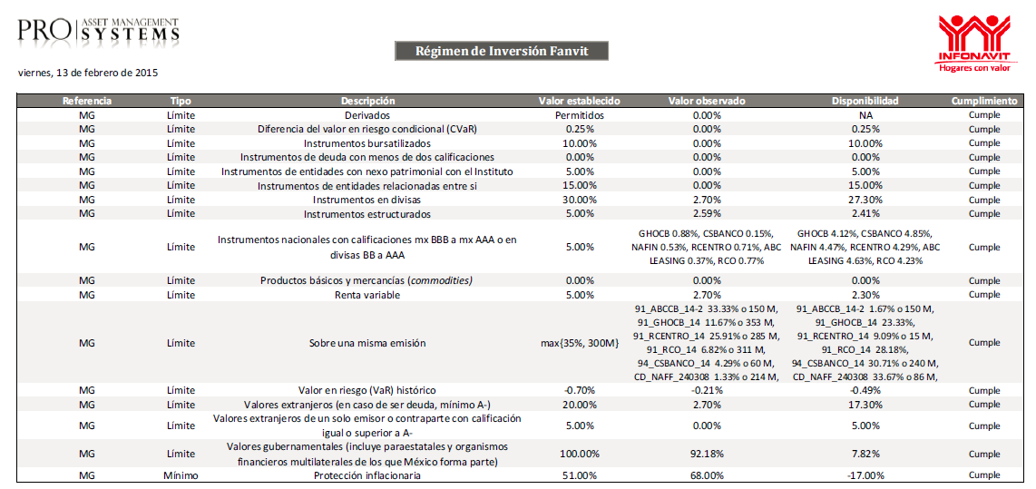
Composición de Cartera del FANVIT

Slide 8
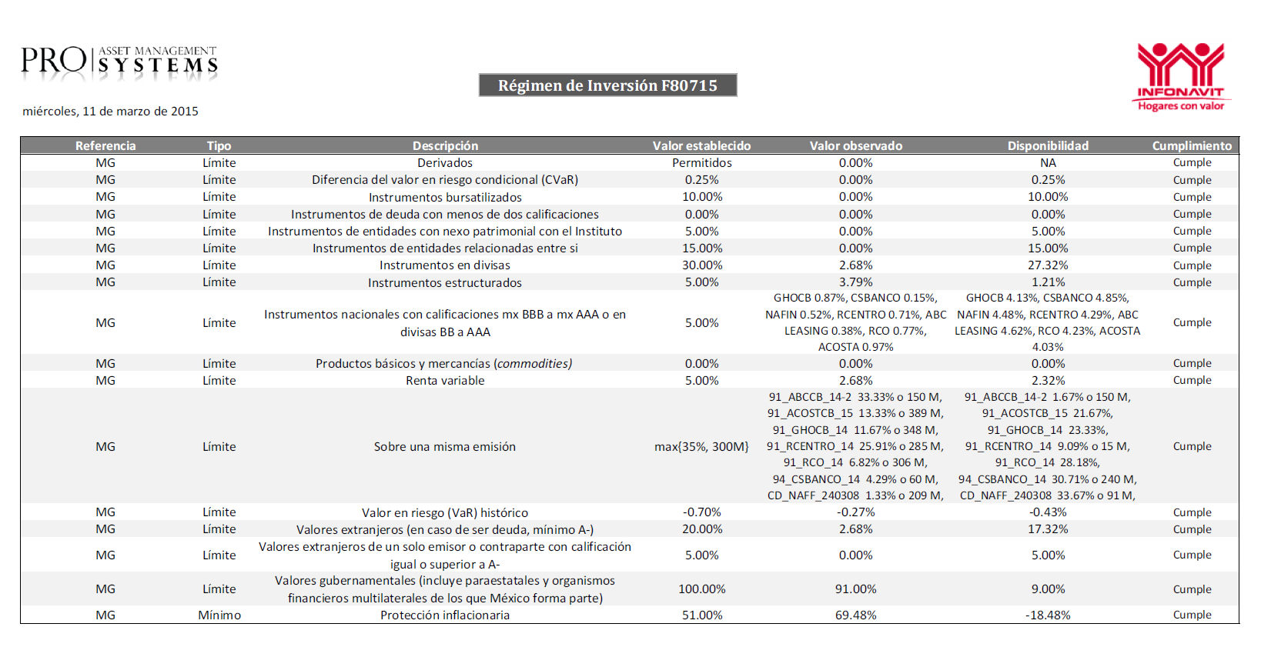
Composición de Cartera del FANVIT

Slide 9
Estrategia de inversión
Dimensión
Descripción
Renta Fija
    Durante el mes pasado se tomaron utilidades en los instrumentos de Udibonos de 30 años y en bonos nominales en los instrumentos de 8 y 9 años.
    Se continuará con una estrategia defensiva en el corto y mediano plazo comprando instrumentos revisables que cumplen con el régimen de inversión y protección inflacionaria.
    Se buscará aprovechar los movimientos a lo largo de la curva de bonos, en espera de un aplanamiento de la parte larga de la curva, por lo que se buscarán oportunidades en la parte de 10 y 20 años.
    En caso que el diferencial de tasas entre EUA y México se acerque a 400 puntos base en la referencia de 10 años se buscarán posiciones tácticas.
    Compra de emisiones corporativas de PEMEX con una sobretasa de 195 puntos base por arriba de gobierno federal y ACOSTA VERDE con una sobretasa de 230 puntos base por arriba de gobierno federal y continuaremos buscando emisiones corporativas con duración máxima de 8 años y sobretasas atractivas.
    Compra de instrumentos de tasa variable de PEMEX con sobretasa de 20 puntos bases por arriba de gobierno federal como protección contra una subida de tasas.
Renta Variable
    Continuaremos comprando el índice accionario S&P500 que presentó una corrección y se tiene un precio objetivo de compra de 2020, también se incrementarán las posiciones en las fibras Macquairie, Prologis,Terra y empezaremos a comprar fibra UNO.
Notes:
De los casi 120 millones de mexicanos solo el 34% ahorra, es decir alrededor de 72 millones de mexicanos no ahorran ¿ Y tu Ahorras ?

Slide 10
Duración de Instrumentos y cupones del FANVIT
Al 11 de marzo de 2015 se tienen los siguientes analíticos :
Principales analíticos
 | al 13 de Feb | al 11 de Mzo
Tasa de rendimiento (a vencimiento) | 4.11% | 4.44%
Tasa Cupón | 6.30% | 6.85%
Duración (años) | 2.94 | 3.19
VaR | 0.21% | 0.27%
Sensibilidad por Duración

Slide 11
Riesgo del FANVIT
Comparativo de riesgo (VaR) de las SB1 y el FANVIT
(Porcentaje al cierre de febrero de 2014)
El límite de riesgo (VaR) para las SB1 establecido por la Consar es de .70.
Durante el periodo de febrero-marzo, el FANVIT presentó un VaR de .27¹, entre los menores en comparación al resto de las Siefores.
Fuente: CONSAR, PRO Asset Management
*VaR al 11 de marzo de 2015
** Sistema : Equivale al promedio de Siefores Básicas 1

Slide 12
Rendimiento del FANVIT
En cuanto a rendimiento, al 11 de marzo, el FANVIT registró los siguientes resultados:
Rendimiento del FANVIT vs. Valores de referencia
Referencias | Rend. Ene-Feb | Rend. Feb- Mzo (Supuesto sin fondeo en portafolio) | Rend. Feb-Mzo
FANVIT YTM (tasa a vencimiento) | 4.11% | 4.50% | 4.44%
Tesorería | 3.06% | 3.09% | 3.09%
Inflación (anual) | 3.07% | 3.00% | 3.00%
El rendimiento del FANVIT actualmente es 135pb (1.35%) mayor al rendimiento generado por la Tesorería.
El portafolio cuenta con aproximadamente 40,000 millones, de los cuales 1,589 millones son invertidos en reportos (fondeo), obteniendo un rendimiento de 3.09%, esperando una oportunidad de mercado. Lo anterior, ha ocasionado que la tasa de rendimiento a vencimiento del portafolio haya disminuido ~6pb durante el perdido de referencia.

Slide 13
Resultados económicos del FANVIT
Objetivo del análisis y supuestos
El objetivo de esta análisis es mostrar cuál sería el costo de oportunidad de la inversión del FANVIT, con una estrategia de mediano/largo plazo, comparado con una inversión con una estrategia de muy corto plazo, como la de la Tesorería.
Para poder hacer este análisis tenemos que suponer que todos los instrumentos, los cuales tienen distintos plazos, hubieran vencido el 11 de marzo de 2015.
Resultados
aproximados
Al 11 de marzo de 2015 se tienen los siguientes resultados, bajo el supuesto anterior:
El rendimiento generado por el FANVIT, durante el periodo del 13 de febrero al 11 de marzo de 2015, es de $153,566,437.
La ganancia generada por el FANVIT durante dicho periodo es aproximadamente 48% superior a lo generado por una estrategia como la de la Tesorería en reportos.
Resultados del 13 de febrero al 11 de marzo de 2015 | Total (%, pesos)
Rendimiento Tesorería | 3.09%
FANVIT YTM | 4.44%
Ganancia FANVIT ¹ | $149,564,070
Ganancia si sólo se hubiera invertido en reporto | $103,927,000
Diferencia (costo de oportunidad) | $45,637,070
% sobre Fondeo gubernamental | 44%
Ganancia acumulada generada con estrategia del FANVIT ( al 11 marzo) | $298,489,236.08
Ganancia acumulada adicional que ha generado la estrategia el FANVIT vs. Estrategia de reporto (Tesorería) (al 11 de marzo) | -$57,384,674.68
1. Se utilizó el promedio de los activos durante el periodo del 13 de febrero al 11 de marzo de 2015 para el cálculo de las ganancias y el costo de oportunidad: 40,360 millones.

Slide 14
Resultados económicos del FANVIT (valuación)
Al 11 de marzo de 2015, el FANVIT presentó un VaR de .27.
A la fecha, la ganancia adicional que ha generado la estrategia el FANVIT vs. la de la tesorería es de ~-57.38 millones de pesos.
La gráfica muestra las minusvalías y plusvalías registradas durante el periodo derivado de movimientos del mercado, por lo que representan sólo valuaciones diarias y no constituyen pérdidas o ganancias realizadas.
(valuación al corte)

Slide 15
Resultados económicos del FANVIT (tasa a vencimiento)
Durante el periodo del 11 de julio al 11 de marzo de 2015, el FANVIT presentó un rendimiento mayor al de la Tesorería en promedio de 135 puntos base.
Este análisis supone que todos los instrumentos del portafolio, los cuales tienen distintos plazos, hubieran vencido el 11 de marzo de 2015.

Slide 16
Comparación de rendimiento efectivo vs. SB1
Rendimiento efectivo (del 31 de diciembre de 2014 al 11 de marzo de 2015)
Lugar |  | Rendimiento
1 | Inbursa | -0.41%
2 | FANVIT | -0.68%
3 | SURA | -0.73%
4 | Copel | -0.75%
5 | Principal | -0.97%
6 | XXI | -1.01%
7 | Azteca | -1.10%
8 | Banamex | -1.27%
9 | Invercap | -1.33%
10 | Profuturo | -1.40%
11 | Metlife | -1.43%
12 | Pensionisste | -1.47%

Slide 17
Orden del Día
Grupo de Trabajo de Inversiones
Sesión número 006
18 de marzo de 2015
Informe sobre resultados y estrategia de inversión del Fondo de Apoyo a las Necesidades de Vivienda de los Trabajadores (FANVIT).
Informe sobre la composición del portafolio del FANVIT.
Informe sobre los avances en la implementación del FANVIT.
Informe sobre los avances en la implementación del FINVIT.
Informe sobre la autorización al INFONAVIT como inversionista institucional.
Informe sobre la modificación a las Bases de Funcionamiento del Comité de Inversiones con base a las nuevas disposiciones de la CNBV.

Slide 18
Composición de Cartera del FANVIT
Composición por clase de activo
Clase de activo | Valor de Mercado | Porcentaje
Derivados | 0 | 0%
Divisas | 0 | 0%
Liquidez | 1,589,963,222 | 3.9%
Renta Fija Tasa Real | 28,167,214,831 | 69.5%
Renta Fija Tasa Nominal | 7,391,870,319 | 18.2%
Renta Variable | 1,073,301,838 | 2.6%
Estructurados | 1,514,848,490 | 3.7%
Certificados Bursátiles | 801,914,965 | 2.0%
Total Activos Netos | 40,539,113,668 | 100%

Slide 19
Bonos Tasa Real
El escenario base de inflación para 2015 con el que se está invirtiendo el portafolio es de 3.20%, por arriba de las expectativas de Banxico de 3.00%
Debido al movimiento reciente visto en la curva, se deduce que el mercado está descontando una subida de tasas. La estrategia se enfocará en aumentar posición en los nodos 2019-2022.
Se buscará tomar ventaja del ciclo de la inflación anual para aumentar la posición hacia el fin del periodo de deflación, típicamente a finales de marzo
La cartera de inversión tiene activos en tasas reales correspondiente al 69.8% del total de activos, la cual está diversificada de la siguiente forma:
  Udibonos: 95.2% de Bonos Tasa Real
          Udibono 2016 57.3%
                Udibono 2017 32.6%
  Otros Udibonos: 9.7%
  BPA182: 4.8% de Bonos Tasa Real
Bono | Inflación Implícita
UDI 2016 | 2.78%
UDI 2017 | 3.02%
UDI 2019 | 2.86%
UDI 2022 | 2.96%
UDI 2040 | 3.03%

Slide 20
Bonos Tasa Nominal
La estrategia de inversión en tasas nominales está enfocada en lo siguiente:
Posicionarse en la parte media y larga de la curva que tiene mayor rendimiento, la volatilidad del último mes se reflejó en un aumento de toda la curva de 60 puntos base en promedio.
Se espera un aplanamiento de la curva de las tasas de mediano y largo plazo con relación a las tasas de corto plazo, por lo que se aumentará la posición en los nodos de 10 y 20 años.
En emisiones de entidades respaldadas por el Gobierno Federal, tomar ventaja de la sobretasa que está arriba de la tasa de referencia (Bonos M).
Ante la expectativa de incremento de la tasa de fondeo de Estados Unidos de América y de México hacia la segunda mitad del año, se buscará ponderar en el portafolio emisiones de tasas flotantes.
La cartera de inversión tiene activos en tasas nominales correspondiente al 19.1% del total de activos, la cual está diversificada de la siguiente forma:
  Bonos M: 81.7% de la posición en Bonos Tasa Nominal
  Paraestatales: 18.3% de la posición en Bonos Tasa Nominal

Slide 21
Renta Variable
El portafolio del FANVIT está siguiendo la siguiente estrategia en Renta Variable:
Estados Unidos de América (EUA) continúa mostrando signos de recuperación en el crecimiento económico, cerrando el año con 2.4% respecto al año anterior.
Siguen las expectativas positivas de parte de los especialistas económicos sobre los futuros resultados de las empresas que conforman los principales índices de EUA.
Con base en estas expectativas de crecimiento y de mejores resultados de las empresas en el 2015 se está participando en S&P 500 a través del ETF IVV y en el Russell 2000 a través del ETF IWM.
A pesar de la corrección a la baja que han mostrado los índices accionarios durante el mes, la depreciación en el tipo de cambio ha compensado la reducción de utilidades de la posición.
En la parte de México, se buscarán mejores niveles de entrada para participar en la Bolsa Mexicana de Valores (BMV) a través del ETF NAFTRAC.
La cartera de inversión tiene activos en Renta Variable correspondiente al 2.7% del total de activos, la cual está diversificada de la siguiente forma:
  IVV (S&P 500): 85.9% de renta variable
  IWM (Russell 2000): 14.1% de renta variable

Slide 22
Instrumentos Estructurados- FIBRAS
La estrategia en FIBRAS se centra en:
Continúa la expectativa de mayores flujos de inversión directa por parte de inversionistas extranjeros, principalmente en el sector industrial
Se espera que el sector consumo se reactive por lo que se continuará participando en FIBRAS que tengan dentro de sus activos a centros comerciales, los cuales están altamente relacionados al consumo, el cual tuvo una recuperación al cierre enero del presente año de 93.1 respecto al mes anterior
Se espera crecimiento en las zonas de oficinas en los principales corredores del D.F., Guadalajara y Monterrey; así como el incremento de la urbanización en los próximos años
La cartera de inversión tiene activos en FIBRAS correspondiente al 1.95% del total de activos, la cual está diversificada de la siguiente forma:
  Fibra Macquarie (FIBRAMQ): 67.9% de FIBRAS
  Enfocada al sector automotriz
  Expectativa de rendimiento por dividendo de 8.1%
  Es la segunda FIBRA con mayor bursatilidad en la BMV
  Fibra Prologis (FIBRAPL): 27.9% de FIBRAS
  Enfocada al sector manufacturero
  Ingresos dolarizados en un 87%
  Expectativa de rendimiento por dividendo de 5.6%
  Fibra Terrafina (TERRA13): 4.2% de FIBRAS
  Enfocada al sector industrial
  Expectativa de rendimiento por dividendo de 7.4%
  Fibra con mayor expectativa de crecimiento

Slide 23
Certificados Bursátiles Estructurados (CBE)
La estrategia está enfocada en lo siguiente:
Buscar CBE con una sobretasa superior a los certificados bursátiles tradicionales.
Obtener un mayor rendimiento y tasa de cupón respecto a su referencia de mercado.
Incluir en el portafolio CBEs con buena calidad crediticia y estructura de fuente de pago.
La cartera de inversión tiene activos en CBEs por correspondientes al 1.8% del total de activos, los cuales están diversificados de la siguiente manera:
  Grupo Herradura Occidente (GHOCB 14): 47.2% de CBEs
  Sector transporte
  Calificaciones: AA- por parte de S&P y AA+ por HR Ratings
  Tasa de cupón de 9.46% y spread de 3.75% sobre Bonos M
  Grupo Acosta Verde (ACOSTCB 15): 52.8% de CBEs
  Sector Consumo
  Calificaciones: AAA por parte de HR Ratings y AA+ Fitch Ratings
  Tasa de cupón de 8.00% y spread de 2.46% sobre Bonos M
Notes:
De los casi 120 millones de mexicanos solo el 34% ahorra, es decir alrededor de 72 millones de mexicanos no ahorran ¿ Y tu Ahorras ?

Slide 24
Certificados Bursátiles (CB)
Los Certificados Bursátiles son bonos emitidos por empresas privadas.
La estrategia está enfocada en lo siguiente:
Buscar CB mayor sobretasa respecto a su referencia de mercado
Incrementar el rendimiento y tasa de cupón del portafolio
Incluir en el portafolio CB con buena calidad crediticia
En emisiones de tasa flotante, protegerse ante posibles alzas de tasa de interés
El portafolio tiene activos en CB correspondiente al 2.0% del total de activos, los cuales están diversificados de la siguiente manera:
CONSUBANCO
(94_CSBANCO_14)
7.5% de CB
  Sector bancario
  Calificaciones: A por parte de S&P y A- por Fitch Ratings
  Tasa de cupón de 5.8% y spread de 2.5% sobre la TIIE de 28 días
Grupo Radio Centro
(91_RCENTRO_14)
35.7% de CB
  Sector comunicaciones
  Calificaciones: A- por parte de Fitch y A+ por HR Ratings
  Tasa de cupón de 6.3% y spread de 3.0% sobre la TIIE de 28 días
AB&C Leasing de México (91_ABCCB_14-2)
18.8% de CB.
  Sector financiero
  Calificaciones: AAA por parte de S&P y por HR Ratings
  Tasa de cupón de 4.9% y spread de 1.6% sobre la TIIE de 28 días
Red de Carreteras de Occidente (91_RCO_14)
38.0% de CB.
  Sector financiero
  Calificaciones: AAA por parte de S&P y por HR Ratings
  Tasa de cupón de 4.9% y spread de 1.6% sobre la TIIE de 28 días
Notes:
De los casi 120 millones de mexicanos solo el 34% ahorra, es decir alrededor de 72 millones de mexicanos no ahorran ¿ Y tu Ahorras ?

Slide 25
Orden del Día
Grupo de Trabajo de Inversiones
Sesión número 006
18 de marzo de 2015
Informe sobre resultados y estrategia de inversión del Fondo de Apoyo a las Necesidades de Vivienda de los Trabajadores (FANVIT).
Informe sobre la composición del portafolio del FANVIT.
Informe sobre los avances en la implementación del FANVIT.
Informe sobre los avances en la implementación del FINVIT.
Informe sobre la autorización al INFONAVIT como inversionista institucional.
Informe sobre la modificación a las Bases de Funcionamiento del Comité de Inversiones con base a las nuevas disposiciones de la CNBV.

Slide 26
Estatus- Etapa Híbrida
Etapa Inicial :
impulso y construcción de capacidades
Etapa Híbrida/ transición :
inicio de operación Infonavit
Etapa interna : consolidación
(esquema con soporte de la SdI)
Dimensión
Estatus (15 de marzo de 2015)
Desarrollo de capacidades
  Operación conforme a etapa híbrida, gestión entre el Asesor financiero y MFGI.
  Capacitación en sitio al personal de MFGI para la utilización del sistema Charles River (CRIMS).
  Se continúa con la operación por parte del personal del Proveedor del Sistema, desde las instalaciones.
  Los integrantes del área de MFGI cursaron el módulo de Mercado de capitales y se encuentran cursando el módulo 5 de Análisis económico de la capacitación para la obtención de certificación de la AMIB.
Riesgos
  Verificación de funcionalidad del site alterno de operaciones, proporcionado por el Proveedor del Sistema.
  Generación diaria de reportes de riesgos.
  Realización de análisis fundamental de riesgo de crédito para emisores nacionales.
Contraloría /
Organizacional
  Atención a requerimientos de auditorías interna y externa, respecto de la gestión del FANVIT.
  Se está trabajando conjuntamente con el área de riesgos en el desarrollo de las mejores prácticas de operación internas del área de MFGI.
Plataforma tecnológica
  El Proveedor del Sistema continua trabajando con el centro de información Infonavit en los tableros de control para seguimiento a los portafolios.
  Configuración e implementación de las Reglas de Inversión en CRIMS.

Slide 27
Siguientes pasos– Etapa Interna
Etapa Inicial :
impulso y construcción de capacidades
Etapa Híbrida/ transición :
inicio de operación Infonavit
Etapa interna : consolidación
(esquema con soporte de la SdI)
Dimensión
Siguientes pasos
Desarrollo de capacidades
  Continúa operación conforme a etapa híbrida, gestión entre el Asesor financiero y MFGI en preparación para la etapa interna.
  Capacitación en sitio al personal de MFGI para la utilización del sistema Charles River. (CRIMS).
  Los integrantes del área de MFGI se cursarán el módulo 6 (Administración de Portafolios) de la capacitación en materia de inversiones de afores y Siefores para la obtención de certificación de la AMIB.
Riesgos
  Revisión y validación de la configuración de las Reglas de Inversión en CRIMS.
  Continuar con la administración integral de riesgos de cada uno de los Fondos.
  Elaboración del plan de continuidad del área de MFGI
Contraloría /
Organizacional
  Integración de manuales de políticas y procedimientos
  Definición e implementación de mecanismos de control en procesos administrativos.
  Conclusión de la implementación del módulo de Cumplimiento en CRIMS.
Plataforma tecnológica
  Revisión y validación de la configuración de las reglas de inversión en CRIMS.

Slide 28
Orden del Día
Grupo de Trabajo de Inversiones
Sesión número 006
18 de marzo de 2015
Informe sobre resultados y estrategia de inversión del Fondo de Apoyo a las Necesidades de Vivienda de los Trabajadores (FANVIT).
Informe sobre la composición del portafolio del FANVIT.
Informe sobre los avances en la implementación del FANVIT.
Informe sobre los avances en la implementación del FINVIT.
Informe sobre la autorización al INFONAVIT como inversionista institucional.
Informe sobre modificación a las Bases de Funcionamiento del Comité de Inversiones con base a las nuevas disposiciones de la CNBV.

Slide 29
FINVIT- Estatus
Dimensión
Estatus (15 de marzo de 2015)
Organizacional
  Se llevaron a cabo cuatro sesiones informativas para dar a conocer el FINVIT a los trabajadores del Instituto, mismas que se transmitieron a todas las Delegaciones.
  El 4 de marzo se llevó a cabo el evento de lanzamiento del FINVIT por parte del Director General.
    Se habilitó el acceso al FINVIT para todos los trabajadores del Instituto en la plataforma de Intranet.
  Se iniciaron operaciones con el siguiente avance:
    Altas: Se cuenta con 338 altas autorizadas.
    Aportaciones directas: El monto de las aportaciones directas realizadas asciende a $343,695 pesos.
    Aportación vía nómina: Se tiene registro de 264 solicitudes autorizadas por un monto total de $244,422, lo cual corresponde a una aportación promedio de $926 pesos.
    Solicitudes en proceso :
      Altas: 45 pendientes de entrega para autorización
      Descuentos vía nómina: 68 pendientes de entrega para autorización.
Contraloría/
Contable-Operativa
  Configuración e Implementación de las Reglas de Inversión del FINVIT en CRIMS.
  Gestión de recursos en apego al Régimen de Gestión del FINVIT.
  Monitoreo diario de la recepción y envío de archivos al Fiduciario, y se realiza un cruce verificativo con los archivos generados en el sistema SAP FICO.
Plataforma tecnológica
  Todo el proceso de FINVIT se encuentra en ambiente productivo.
  Interfaz entre fiduciario e Infonavit en funcionamiento
  Se ha implementado la generación de reportes de riesgo para los recursos del FINVIT administrados por el Instituto.

Slide 30
Orden del Día
Grupo de Trabajo de Inversiones
Sesión número 006
18 de marzo de 2015
Informe sobre resultados y estrategia de inversión del Fondo de Apoyo a las Necesidades de Vivienda de los Trabajadores (FANVIT).
Informe sobre la composición del portafolio del FANVIT.
Informe sobre los avances en la implementación del FANVIT.
Informe sobre los avances en la implementación del FINVIT.
Informe sobre la autorización al INFONAVIT como inversionista institucional.
Informe sobre la modificación a las Bases de Funcionamiento del Comité de Inversiones con base a las nuevas disposiciones de la CNBV.

Slide 31
Inversionista institucional - SHCP
  Con fecha 27 de noviembre de 2014 se solicitó a la SCHP autorización para que el Infonavit fuera considerado inversionista institucional, lo que permitiría, entre otros beneficios:
    Acceso a brokers institucionales, obteniendo mejores costos de entrada y de salida (menor diferencial de cotización entre compra – venta).
    Dependiendo del monto de gestión puede significar entre 1.5% - 2.5% del rendimiento anualizado.
    Acceso a intermediarios extranjeros, obteniendo cotizaciones competitivas y mayor volumen de operación.
    Se obtienen mejores condiciones de operaciones y un trato más equitativo respecto a otros inversionistas institucionales.
    Se recibe mayor información y análisis de mercado por parte de los intermediarios obteniendo una mejor visión de mercado.
  El 12 de marzo de 2015, la SHCP se pronunció en sentido favorable al Infonavit mediante resolución por escrito, lo cual es un logro para el Instituto.

Slide 32
Orden del Día
Grupo de Trabajo de Inversiones
Sesión número 006
18 de marzo de 2015
Informe sobre resultados y estrategia de inversión del Fondo de Apoyo a las Necesidades de Vivienda de los Trabajadores (FANVIT).
Informe sobre la composición del portafolio del FANVIT.
Informe sobre los avances en la implementación del FANVIT.
Informe sobre los avances en la implementación del FINVIT.
Informe sobre la autorización al INFONAVIT como inversionista institucional.
Informe sobre la modificación a las Bases de Funcionamiento del Comité de Inversiones con base a las nuevas disposiciones de la CNBV.

Slide 33
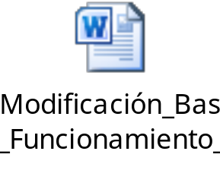
Modificación a las Bases de Funcionamiento del Comité de Inversiones
Con relación a las “Disposiciones de carácter general aplicables a los organismos de fomento y entidades de fomento”, emitidas por la Comisión Nacional Bancaria y de Valores y publicadas en el Diario Oficial de la Federación el 1º de diciembre de 2014, resulta necesario adecuar las Bases de Funcionamiento del Comité de Inversiones, de tal forma que ambas disposiciones se encuentren alineadas.

Slide 34
Grupo de Trabajo de Inversiones Sesión número 006
Marzo 2015

